Slide 1
实验二：语法分析
上机目的：
通过语法分析上机掌握形式化问题的方法，运用上下文无关文法描述高级程序设计语言的语句结构，设计并实现满足实际需求的语法分析程序。
内容：
（1）了解常用的自上而下语法分析方法；
（2）掌握根据产生式实现递归下降分析程序的方法；
（3）通过设计、编制、调试一个递归下降语法分析程序，实现对算术表达式进行语法检查和结构分析。

Slide 2
实验二：语法分析
基本原理：
识别程序由一组子程序组成，每个子程序对应一个非终结符。
该子程序根据下一个输入符号（SELECT集）来确定按照哪一个产生式进行处理，再根据该产生式的右端：
每遇到一个终结符，判断当前读入的单词是否与该终结符匹配，若匹配继续读取下一个单词，若不匹配，则进行出错处理；
每遇到一个非终结符，则调用相应的子程序。
递归下降分析法的前提：
消除二义性、消除左递归、提取左公因子，判断是否为LL(1)文法

Slide 3
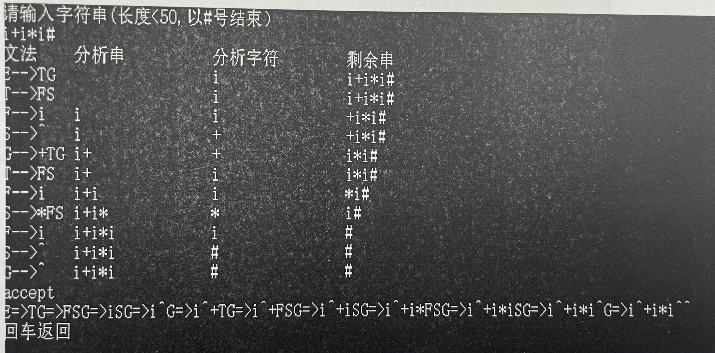
实验二：语法分析
要求：
输入一个符号串，用递归下降分析方法进行语法分析，判断该符号串是否是文法的句子，并输出分析推导过程，对遇到的语法错误做出错误处理。
1.能够输入一个符号串
2.改造文法，判断是否为LL(1)文法
3.编写每个非终结符的分析程序
4.程序代码及运行结果图

Slide 4
实验二：语法分析
文法G(E):
E→E+T|E-T|T
T→T*F|T/F|F
F→(E)|i
输入串i+i*i#，i+i*#

Slide 5
上机报告
、上机目的
、基本原理和上机步骤
、上机结果
、讨论与分析
、源程序代码

